Slide 1
项目组9
在线购物系统
ANNUAL BUSINESS REPORT POWPOINT
第 3 次阶段性评审
卢思晨，郭子涵，周育民，吴顺宝，缪茂锦
2026.11.12

Slide 2
目 录
01
需求分析
02
前端
DAILY REPORT INTRODUCTION
DAILY REPORT INTRODUCTION
03
后端
04
测试
DAILY REPORT INTRODUCTION
DAILY REPORT INTRODUCTION

Slide 3
需求分析
挑战B
新增 | 收藏、购物车、订单5态全流程，下单即占用库存、未登录临时加购登录后合并、订单历史记录。
修改 | 库存规则、下单必须走购物车、商品不再有冻结态。
废弃 | 作废重排、单动作交易。
BUSINESS

Slide 4
新增需求
新增内容 | 说明
订单 5 态生命周期 | 客户下单→商家确认→备货完成→开始发货→交易完成，商家后台单向推进
客户取消订单 | 订单处于「开始发货」前可取消，置「已取消」并回补库存
商家取消订单 | 交易完成前可取消，置「已取消」并回补库存
收藏 | 收藏/取消收藏；不锁库存不占位；下架后保留并标注「已下架/无货」
购物车 | 加购/调数量/移除；展示名称·单价·数量·小计；不锁库存
购物车多选下单 | 选单件或多件一键下单，生成含多订单项订单并占用库存；缺货单项提示剔除
购物车多选转收藏 | 多选若干商品转收藏，完成后原购物车项移除
下单占用库存 | 提交下单即占用（真扣减）；可售=原始−占用；占用锁死可售
登录恢复临时预选 | 未登录可临时收藏/加购，登录后自动恢复合并；下单须登录
订单历史记录字段 | 订单号、商品清单（名称/单价/数量）、总金额、下单时间、状态/结果
订单号与数量上限 | 订单号=日期+自增序号；购物车≤50、收藏≤200、单条≤99
新增数据实体 | 收藏、购物车项、订单、订单项、库存占用

Slide 5
需求分析
修改需求
废弃需求
修改内容 | 说明
库存规则改造 | 由"成交才减1"改为「下单占用 → 取消回补 → 完成扣减」；占用锁死可售，防超卖
交易模型改造 | 由「意向→排队→先到先得→冻结→成交」改为「购物车下单 + 订单 5 态」
下单途径收敛 | 仅支持「从购物车选件下单」，无详情页"立即购买"旁路；下单必经购物车
预选登录策略 | 由「收藏/加购必须登录」改为「未登录可临时收藏/加购，登录后恢复合并」
商品状态机调整 | 取消「冻结」态；在售即参与预选与下单；库存由订单占用控制
废弃内容 | 说明
「购买意向」 | 不再最小单位为购买意向，改为购物车订单项
「排队 / 先到先得」 | 取消商品独立购买队列与先到先得机制
「冻结」商品态 | 商品状态不再有"交易中冻结"态
「成交才减1」库存 | 库存扣减时机由"成交才减"改为"下单占用/取消回补/完成扣减"
「作废 / 重新排队 / 售罄作废」 | 意向相关的作废与重排队规则废除
「单动作交易成功/失败」 | 商家"标记交易成败"的单动作被订单 5 态 + 双向取消取代
「口令码」 | 挑战 A 遗留的口令码机制不再使用

Slide 6


需求分析
OrderStatus.SELLER_CANCELLABLE：
nums.java 补订单状态流转方法、商家可取消集合、下单日志类型。
CUSTOMER_PLACED / SELLER_CONFIRMED / STOCK_READY / SHIPPING`四个状态下商家可取消的集合。
OrderStatus.next(String status)：
返回状态机当前状态的下一个合法状态CUSTOMER_PLACED→SELLER_CONFIRMED→STOCK_READY→SHIPPING→COMPLETED，越界（终态/已取消）返回 `null`，用于强制单向推进。
本轮后端改动核心是补齐商家侧订单管理。
LogAction新增商家操作日志类型：
`CONFIRM_ORDER`、`READY_ORDER`、`SHIP_ORDER`、`COMPLETE_ORDER`、`CANCEL_ORDER`。

Slide 7

需求分析
- `listSeller(conn, page, pageSize, status, keyword)` — 商家订单列表（FR-031）：支持按状态筛选、按订单号/客户名模糊搜索、分页；每条订单附带 `customer`（客户名/手机号/交易地址）与 `items`/`item_count`。
- `sellerDetail(conn, orderId)` — 商家订单详情：订单 + 订单项 + 客户信息。
- `advance(conn, sellerId, orderId)` — 单向推进（FR-026）：通过 `OrderStatus.next` 严格顺序流转；到达 `COMPLETED` 时遍历活跃占用，实际扣减 `product.stock`，将占用核销为 `CONSUMED`，并调用 `refreshStockStatus` 刷新商品可售态。
- `cancelBySeller(conn, sellerId, orderId)` — 商家取消（FR-029）：校验在 `SELLER_CANCELLABLE` 内，将订单置为 `CANCELLED`，活跃占用置为 `RELEASED` 并刷新商品可售态。
- 私有辅助：`resolveAction`（状态→日志动作）、`sellerCustomerOf`（组装客户视图）。
OrderService.java 新增商家订单列表/详情、单向推进（到"交易完成"时真扣库存并核销占用）、商家取消（回补库存）。

Slide 8
需求分析
SellerController.java 新增 4 个商家订单接口（列表、详情、推进、取消）。
接口 | 说明
GET /api/seller/orders?status=&keyword=&page=&page_size= | 订单列表
GET /api/seller/orders/{orderId} | 订单详情
POST /api/seller/orders/{orderId}/advance | 单向推进订单（交易完成时扣库存）
POST /api/seller/orders/{orderId}/cancel | 商家取消订单（回补库存）

Slide 9
需求分析
detail(...)：
客户台账「历史订单」由读取废弃的 `buy_intent` 改为读取 `shop_order` 及 `order_item`，含已取消订单；每笔订单附带订单项。
CustomerService.java 客户台账/购买次数改为读 shop_order 订单表。
purchaseCount(...)：
购买次数由统计 `buy_intent.status='SUCCESS'` 改为统计 `shop_order.status='COMPLETED'` 的订单数。

Slide 10
目 录
01
需求分析
02
前端
DAILY REPORT INTRODUCTION
DAILY REPORT INTRODUCTION
03
后端
04
测试
DAILY REPORT INTRODUCTION
DAILY REPORT INTRODUCTION

Slide 11

前端1
购物车cart_item的有6列，收藏表 favorite 有 5 列，没有 quantity
购物车只存商品 ID，不存商品名和价格。
列 | 含义 | 说明
id | 这一行的编号 | 主键，随机字符串
customer_id | 是谁的购物车 | 登录用户 ID
product_id | 哪个商品 | 只存 ID
quantity | 买几个 | 有检查：必须 > 0
created_at / updated_at | 何时加入 / 何时改过 | 时间戳
为什么不存？
因为价格会改、库存会变、商品会下架。
每次打开购物车，后端拿着 product_id 去商品表实时查一遍最新名称、价格、库存、状态（代码在 listCart() 里对每一行调 loadProductBrief()）。
所以，信息查出来的，不是存下来的
表上有唯一索引 (customer_id, product_id)，意味着同一个人同一个商品只能有一行。第二次点“加入购物车”不是插新行，而是把原来的 quantity 加上去（addCart() 里先查有没有、有就 UPDATE 累加）。
N+1 查询
总查询次数 = 1（购物车行）+ 2N（每行商品 + 占用）

Slide 12
前端1
出现的小问题
把数量从 2 改成 3，输入框闪一下就跳回 2；更奇怪的是刷新页面，值又变成了 3。​
1
2
回看 CartView.vue，发现两处都做了截断：
1.输入框上限：:max="maxQuantity(item)"，而 maxQuantity = Math.min(99, stock)
2.回调里又截了一次：item.quantity = Math.min(next, maxQuantity(item))
3
顺序：后端存下了 3，前端自己把显示改回 2
4
原因：把「下单时才该校验的库存」提前到了「购物车改数量」时拦截，这违背了需求 AC-010「购物车不锁库存」

Slide 13
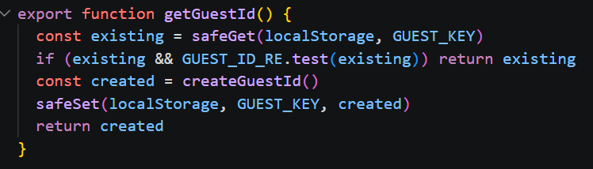

前端1
需求：未登录时的临时收藏/加购会在登录后自动合并进账号
解决办法：设置临时身份证
四个特点：
1.存在浏览器 localStorage，键名 shop_guest_id。
2.前端自己生成。好处：打开页面不用先请求一次“创建会话”，后端也不必有会话表，服务重启不影响；代价：它可以被伪造。
3.格式受约束：[A-Za-z0-9_-]{8,64}，后端 Validation.guestId() 用同一个正则校验，格式不对直接返回 400，避免有人塞超长字符串或 SQL 片段进来。
登录后合并的四条规则：① 账号没有该商品 → 插入（购物车先看是否已满 50）；② 已有 → 数量相加且封顶 99；③ 收藏只去重不相加、总数不超 200；④ 搬完 DELETE 游客表。

Slide 14
前端2
列表、详情、客户台账返回的订单，字段名和类型并不总是一致
订单列表接口 · GET /seller/orders
页面里会变成这样
{
"id": "o1",
"total": "12.50",
"items": [
{ "product_name": "冰红茶", "price": "2.50", "quantity": 2 }
]
}
item.product_name
|| item.product?.name
Number(item.price ?? item.product?.price)
(order.items || []).map(...)
订单详情接口 · GET /seller/orders/{id}
6 个订单页面，6 套写法
{
"id": "o1",
"total_amount": 12.5,
"items": [
{ "product": { "name": "冰红茶", "price": 2.5 }, "quantity": 2 }
]
}
金额字符串 / 数字混用
items 可能是 null
重复兜底 → 改一处字段，改六个页面

Slide 15
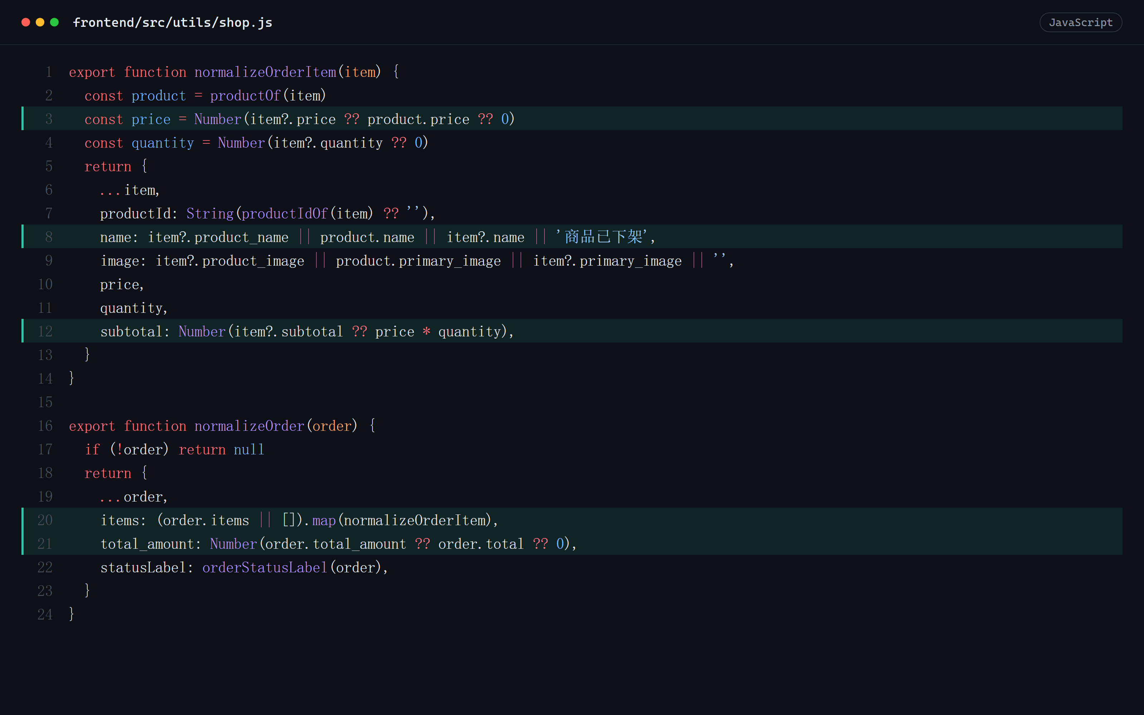
前端2
后端 DTO → Adapter → 页面 ViewModel
01
统一命名
product_name / product.name
→ name
02
统一类型
"12.50" → 12.5
Number(...)
03
统一空值
items: null → []
(order.items || [])
归一化只做形状，不做业务判断。

Slide 16
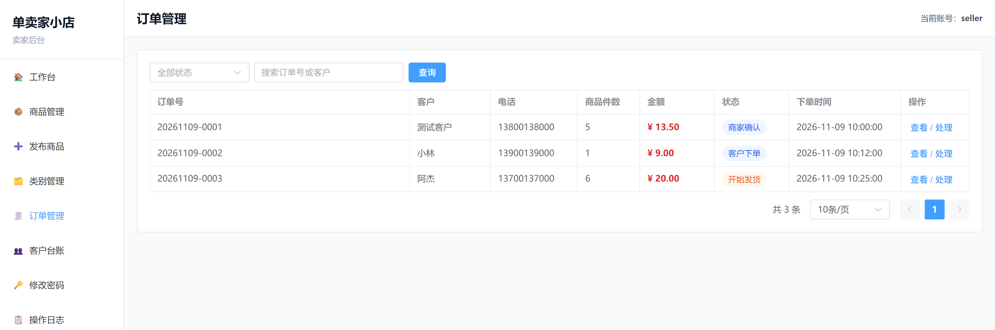
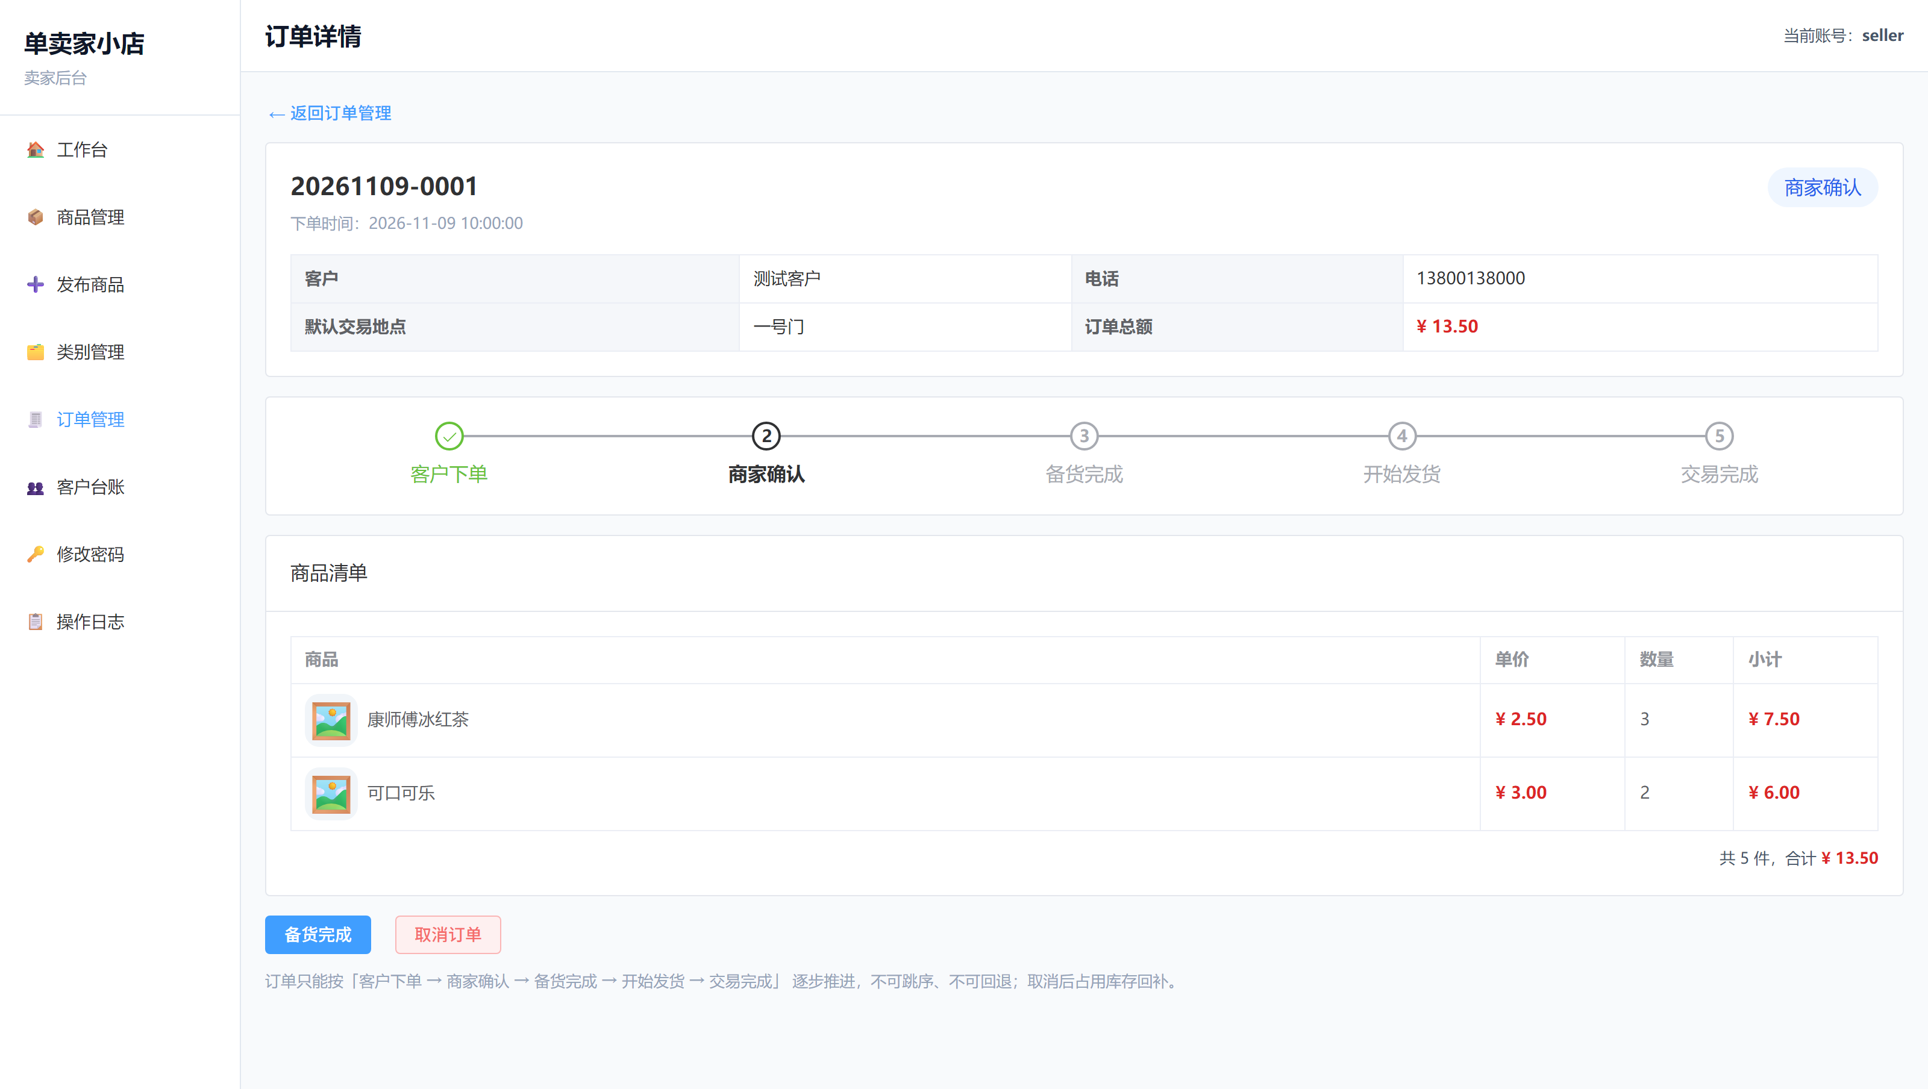
前端2
卖家订单列表与详情，共用同一份 normalizeOrder 结果
卖家后台 · 订单管理
卖家后台 · 订单详情
normalizeOrder 的 6 个调用方
6
1
0
买家订单列表
买家订单详情
卖家订单列表
页面
函数
模板兜底
卖家订单详情
卖家工作台
卖家客户台账

Slide 17
目 录
01
需求分析
02
前端
DAILY REPORT INTRODUCTION
DAILY REPORT INTRODUCTION
03
后端
04
测试
DAILY REPORT INTRODUCTION
DAILY REPORT INTRODUCTION

Slide 18
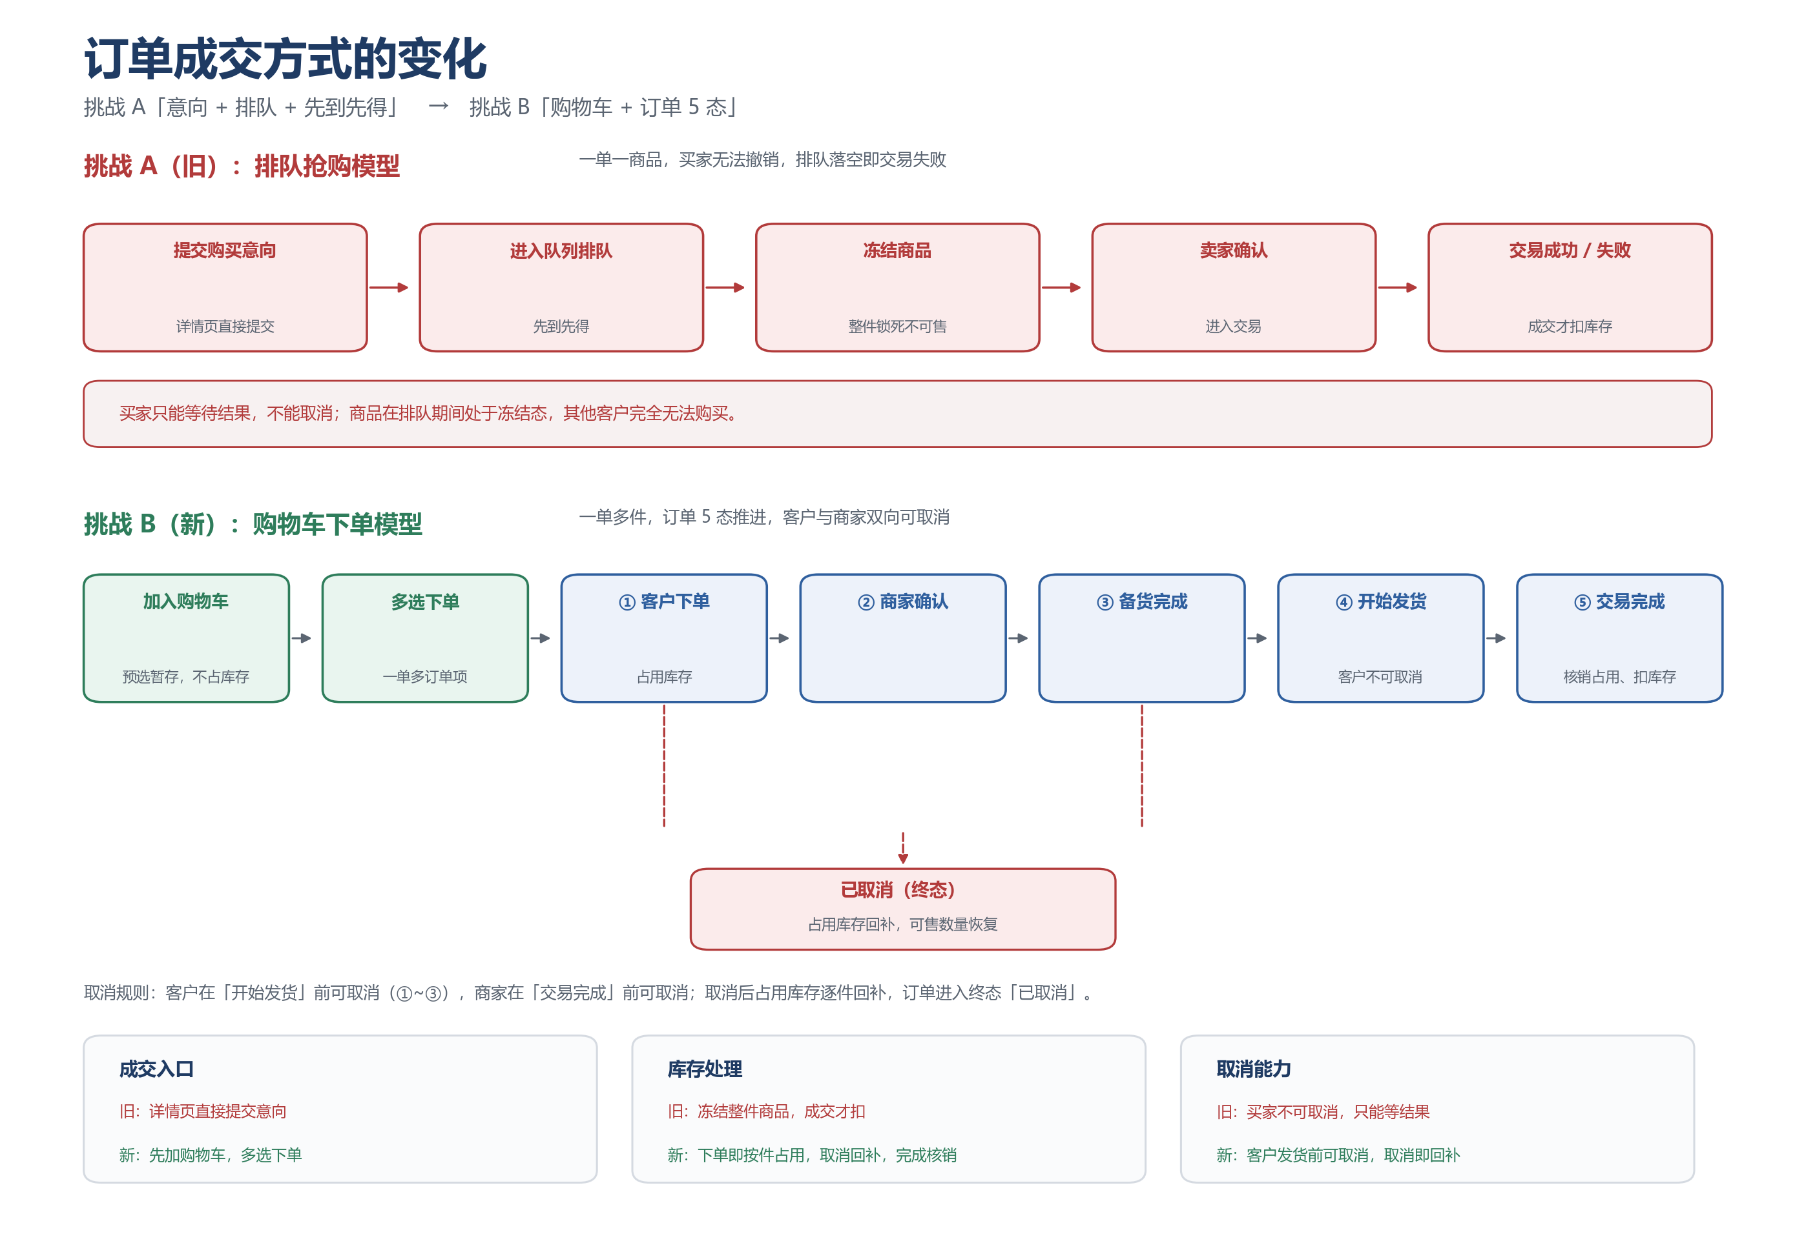
后端

Slide 19
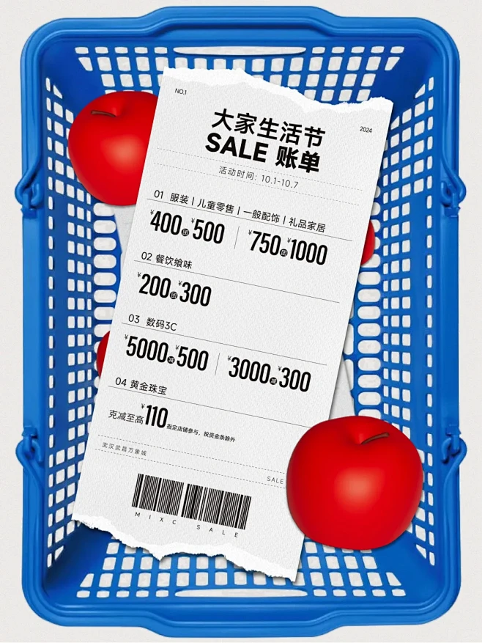

后端
购物车功能（预选暂存+下单入口）
- 同一商品只有一条记录 ：重复加购不新增条目，而是在原数量上累加，单条最多 99 件，整个购物车最多 50 条
- 展示信息 ：商品名称、单价、数量、小计，并实时汇总总件数与总金额
- 可调整范围：改数量、移除商品、多选转收藏（转完自动从购物车删除）
- 不锁库存 ：加购不改变商品可售数量，下单时才占库存
- 无需登录使用：游客可凭`X-Guest-Id` 临时加购，登录时自动合并到账号，且下单必须登录；下单成功后所选条目自动移除
BUSINESS

Slide 20
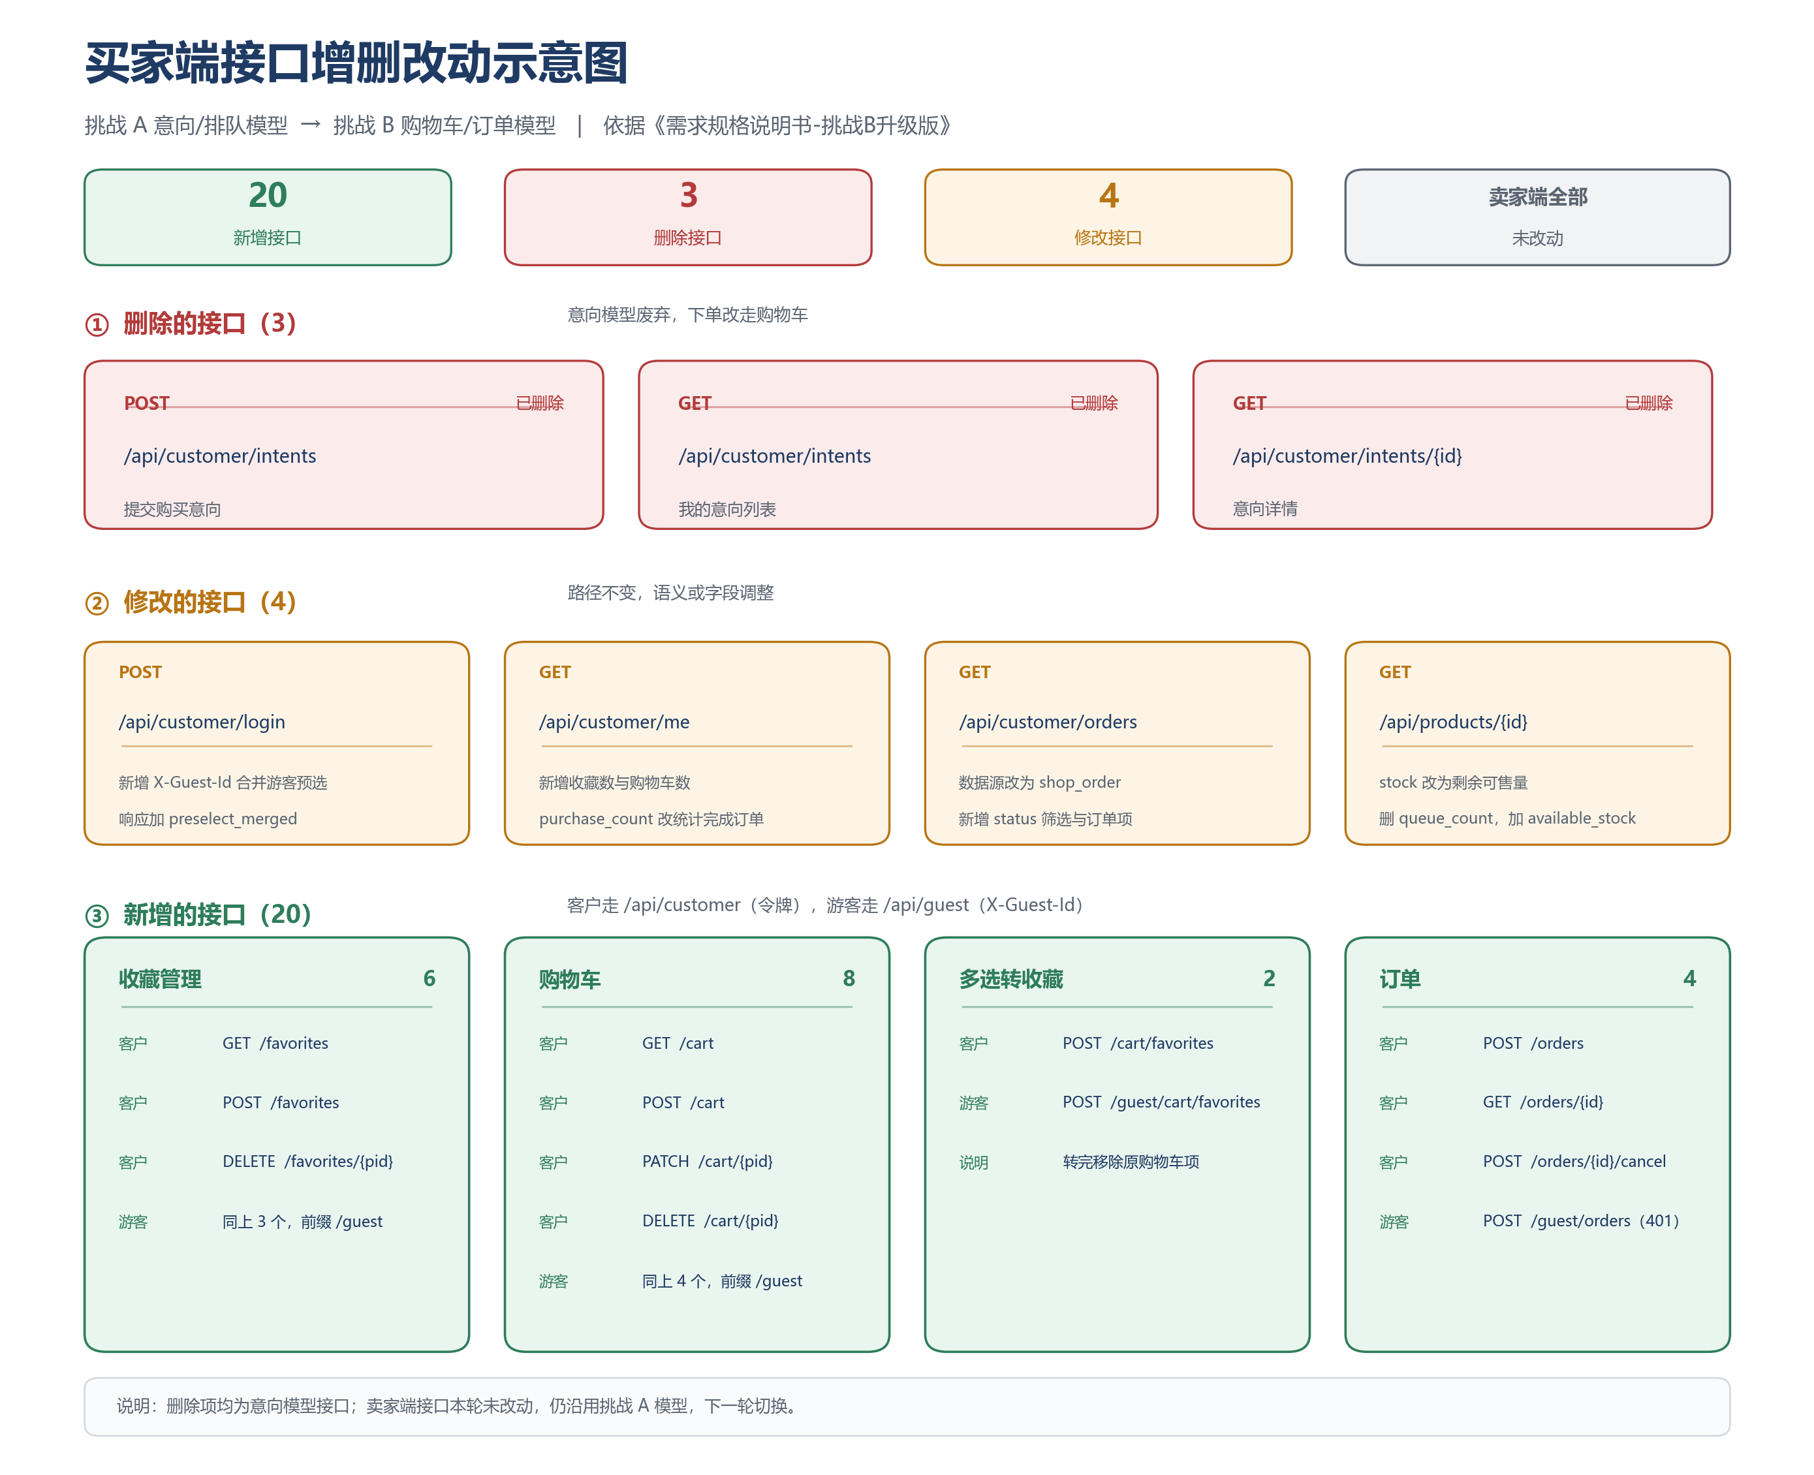

后端
接口变动
BUSINESS

Slide 21
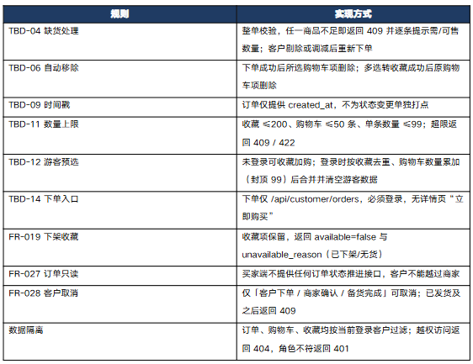

后端
关键业务规则落地

Slide 22
目 录
01
需求分析
02
前端
DAILY REPORT INTRODUCTION
DAILY REPORT INTRODUCTION
03
后端
04
测试
DAILY REPORT INTRODUCTION
DAILY REPORT INTRODUCTION

Slide 23
01 总览
108
106
2
15
17
测试用例
通过
失败（主套件）
不一致（遗留红项）
失败用例合计
6 个缺陷的分布
编号 | 缺陷 | 类型 | 失败用例 | 严重度
D01 | 商品搜索 LIKE 通配符未转义（BUG-002 回归） | 功能回退 | L09、L10（2 条） | 高
D02 | 卖家密码前端缺 3 类字符判断 | 前后端不一致 | S-P03/04/05/06/13（5 条） | 中
D03 | 手机号前后端规则不一致 | 前后端不一致 | S-H04~H13（10 条） | 中
D04 | 卖家侧 4 个意向/交易接口成死接口 | 迁移残留 | — | 中
D05 | 3 张死表 + 3 个死 Service | 迁移残留 | — | 低
D06 | FROZEN 枚举与实际行为不一致 | 枚举不一致 | — | 低
材料：测试材料/02-测试报告.md 第四节

Slide 24
02 缺陷 · 最严重
D01：搜索通配符转义丢了（2 条失败）
上一轮修好的 BUG-002，在挑战B 重写 ProductService 时被覆盖
Utils.likePattern() 这个方法
现在还在，只是没被调用
用例 | 请求 | 期望 | 实际 | 结果
L09 | GET /api/products?keyword=% | 0 条 | 全部商品 | ❌
L10 | GET /api/products?keyword=_ | 0 条 | 全部商品 | ❌
影响：用户搜索框输入一个 % —— 全部商品都列出来了
// 现在的写法（ProductService L130~132 / L404~406）
where.append(" AND p.name LIKE ?");
params.add("%" + keyword.trim() + "%"); ← 无 ESCAPE、无转义
严重度：高 ｜ 修复：把两行改回去，约 10 分钟
定性：不是「新写错」，是「旧的修复没带过来」
// 上一轮的写法
where.append(" AND p.name LIKE ? ESCAPE '\\'");
params.add(Utils.likePattern(keyword.trim()));
同类问题（见后两页）：卖家密码改了客户漏了卖家、手机号改了后端漏了前端
材料：02-测试报告.md 第七节

Slide 25
03 缺陷 · 前后端不一致
D02：卖家密码 —— 5 条失败用例
前端 validateSellerPassword 只查长度 8~128，后端要求 ≥8 位且 3 类字符
用例 | 新密码 | 类别数 | 前端结论 | 后端结论 | 结果
S-P03 | abcdefgh | 1 类（小写） | 通过 | 422 强度不足 | ❌
S-P04 | 12345678 | 1 类（数字） | 通过 | 422 强度不足 | ❌
S-P05 | abcd1234 | 2 类（小写+数字） | 通过 | 422 强度不足 | ❌
S-P06 | ABCD1234 | 2 类（大写+数字） | 通过 | 422 强度不足 | ❌
S-P13 | 密码密码1234 | 2 类（中文+数字） | 通过 | 422 强度不足 | ❌
// 前端 validate.js L57~L63
export function validateSellerPassword(value) {
if (password.length < 8) return '（卖家）新密码长度不能少于 8 位'
if (password.length > 128) return '密码长度不能超过 128 位'
return '' ← 完全没有类别判断（客户密码那边有）
改法：把客户密码那三行
复制到卖家密码里
约 5 分钟
复测 13 条，5 条不一致；其余 8 条两侧一致（长度边界与合规密码都对）
材料：过程记录/05-红项详细测试用例.md

Slide 26
04 缺陷 · 前后端不一致
D03：手机号 —— 10 条失败用例
后端改宽了（接收座机 / 本地号 + 分隔符归一化），前端 PHONE_RE 没动，只认 11 位手机号
用例 | 输入 | 类型 | 前端 | 后端 | 结果
S-H04 | 01012345678 | 座机（区号 010） | 拒绝 | 接受 200 | ❌
S-H05 | 02112345678 | 座机（区号 021） | 拒绝 | 接受 200 | ❌
S-H06 | 07551234567 | 座机（区号 0755） | 拒绝 | 接受 200 | ❌
S-H07 | 12345678 | 本地号 8 位 | 拒绝 | 接受 200 | ❌
S-H08 | 1234567 | 本地号 7 位 | 拒绝 | 接受 200 | ❌
S-H09 | 138-0000-0000 | 带连字符 | 拒绝 | 接受 200 | ❌
S-H10 | 138 0000 0000 | 带空格 | 拒绝 | 接受 200 | ❌
S-H11 | (138)00000000 | 带括号 | 拒绝 | 接受 200 | ❌
S-H12 | +8613800000000 | 带 +86 前缀 | 拒绝 | 接受 200 | ❌
S-H13 | 8613800000000 | 带 86 前缀（13 位） | 拒绝 | 接受 200 | ❌
// 前端 validate.js L7 —— 未改
export const PHONE_RE = /^1[3-9]\d{9}$/
// 后端 Validation.java L18~L22
MOBILE ^1[3-9]\d{9}$
LANDLINE ^0\d{9,11}$
LOCAL_PHONE ^\d{7,8}$
用户侧：界面注册不了座机号
接口侧：直接调用能存进去
改法：前后端选同一条规则
并写进需求（0.5~1 天）
复测 18 条，10 条不一致；8 条一致（11 位手机号、5 位短号、字母、空值两侧都拒）
材料：过程记录/05-红项详细测试用例.md

Slide 27
05 附：已验证通过
通过的部分（106 条）
核心链路 | 验证结果
订单 5 态流转 | 初始态 → 4 步推进 → 已完成/已取消再推进均 409 ✅
双向取消边界 | 客户发货前可取消、商家完成前可取消、重复取消 409 ✅
库存三态（NFR-005） | 下单 2→0 占用、取消 0→2 回补、完成不重复扣 ✅
缺货明细 | 409 + shortages 逐项下发（商品/需几件/可售几件） ✅
收藏 / 购物车 / 转收藏 | 增删查改、上限 50/200、单品 1~99 ✅
下单金额 | 10×2 + 20×2 = 60，订单项数量正确 ✅
游客会话 | X-Guest-Id 隔离、游客不能下单 ✅
前端 | 27 组件编译通过、状态标签覆盖 6 态、上限常量与后端一致 ✅
13 个模块里 11 个零失败 —— 挑战B 的新功能本身是可靠的，问题集中在「配套没跟上」
本轮未做：并发压测（防超卖）/ 收藏 200 条真实上限 / 游客登录合并 / 浏览器界面验证
材料：02-测试报告.md 第五、六节

Slide 28
项目组9
感谢观看
THANKS FOR WATCHING
第 3 次阶段性评审
卢思晨，郭子涵，周育民，吴顺宝，缪茂锦
2026.11.12

